Slide 2
کارگاه آموزش دسترسی به کتب الکترونیکی در وب
زهره شعبانی نژاد
کارشناسی علم اطلاعات و دانش شناسی
آبان 1402

Slide 4
کتاب الکترونیکی
تعریف کتاب الکترونیکی: نسخه الکترونیکی و قابل نمایش کتاب های چاپی روی دستگاه های هوشمند مانند گوشی هوشمند، تبلت یا کامپیوتر است.
کتب الکترونیک فرمت های مختلفی دارند که معروف ترین ها EPUB (ای پاب) و PDF می باشد که این دو هر یک دارای مزایا و معایبی هستند.

Slide 5
فرق PDF با EPUB چیست؟
برای خواندن فرمت ای پاب لازم است یک پلتفرم مخصوص خواندن کتب الکترونیک بر روی گوشی یا تبلت نصب باشد. اما برای خواندن پی دی اف، نیاز به نصب یکPDF readerبر روی گوشی است.
فرمت پی دی اف برای یک نمایش ثابت طراحی شده و سایز صفحه نمایش و سیستمی که آن را حمایت می‌کند مد نظر نیست. فایل پی دی اف برای پرینت گرفتن ایده‌آل است، چراکه صفحه‌آرایی را به‌هم نمی‌ریزد و دقیقا همان‌طور که در صفحه کامپیوتر نمایش داده می‌شود چاپ می‌شود. اما همین خصوصیت فایل پی دی اف را برای استفاده در کتاب خوان های الکترونیک نامناسب می کند.

Slide 6
فرمت ای پاب متن را با سایز صفحه نمایش تطبیق می دهد و در عین حال صفحه آرایی را به هم نمی ریزد.ای پاب به شما اجازه می دهد متن را عوض کنید و فونت دلخواه خود را انتخاب کنید . شما می توانید آن ها را ورق زده یا یادداشت بنویسید. چند اپلیکیشن برتر برای خواندن کتاب های ای پاب در ویندوز 1-AdobDigitalEdition 2-cover 3-kobo 4-freda 5-nook

Slide 7
ویژگی کتاب الکترونیکی
هزینه نسبتاً کمتر
سرعت روزآمد سازی بیشتر
سرعت انتشار
سهولت فروش، توزیع و خرید (اینترنت)
افزایش تعداد استفاده‌کنندگان(اینترنت و کامپیوتر)
کمک به حفظ طبیعت و محیط زیست
ماندگاری همیشگی

Slide 8
ادامه ویژگی کتاب های الکترونیکی
تغییر اندازه و نوع قلم و رنگ
خط کشی زیر پاراگراف های مورد نظر
یادداشت حاشیه
مزیت برای کتابخانه ها
قرار گرفتن بر روی پایگاه های اطلاعاتی

Slide 9
انواع کتابهای الکترونیکی با توجه به ویژگیها، امکانات، و کاربردهایشان
کتابهای الکترونیکی فقط متن : در این دسته، کتابهای الکترونیکی فقط شامل اطلاعات متنی هستند و هیچ‌گونه تصویر، نمودار و جز آن را شامل نمی‌شوند.
کتابهای الکترونیکی دارای تصاویر اسکن شده : در کنار اطلاعات متنی، تعدادی تصویر اسکن شده نیز وجود دارد.
کتابهای الکترونیکی با تصاویر متحرک :در کنار اطلاعات متنی، تعدادی تصویر انیمیشن و یا قطعاتی از فیلم نیز وجود دارد.
کتابهای الکترونیکی سخنگو : این دسته کتابهای الکترونیکی با استفاده از امکانات صوتی و الکترونیکی تا حدی با کاربر رابطه برقرار می‌کنند.
کتابهای الکترونیکی در محیط وب بیشتر در قالب PDF، HTML، و یا متن ساده در دسترس قرار می‌گیرند. برای مطالعه برخی *کتابهای الکترونیکی باید همه متن کتابها را به کامپیوتر شخصی خود انتقال داد و یا صفحه یا فصل آنها را مطالعه کرد

Slide 10
مهم‌ترین مزایای نشر کتاب در محیط وب از نظر ناشران
کاهش هزینه‌های تولید و چاپ کتاب
عدم نیاز به فضای فیزیکی برای انبار‌کردن کتاب
عدم نیاز به توزیع و ارسال کتاب به نقاط دیگر
عدم‌برگشت کتاب از سوی کتاب‌فروشان به دلایل مختلف
جلوگیری از تمام‌شدن نسخه‌های چاپی

Slide 11
محدودیتهای نشر کتاب در محیط وب
دسترسی به خط اینترنت و کامپیوتر
حق‌مؤلف و کتابهای الکترونیکی
چگونگی فروش کتابهای الکترونیکی
مشکلات مربوط به خواندن کتابهای الکترونیکی در محیط وب
مشکلات استناد به کتابهای الکترونیکی

Slide 12
راههای مختلف گردآوری و تهیه منابع
اسکن و دیجیتال کردن منابع انتخاب شده
خریداری و یا تهیه منابع موجود به صورت دیجیتال و چندرسانه‌ای
گردآوری برخی منابع مرتبط با اهداف سازمان از شبکه جهانی وب با رعایت مسائل مربوط به حق مؤلف
تهیه برخی منابع مورد نیاز از طریق مبادله با سایر مراکز و کتابخانه‌های داخلی و خارجی

Slide 13
کتابخانه دیجیتال

Slide 14
کتابخانه دیجیتال(الکترونیکی) کتابخانه‌ای است که در آن اسناد به جای کاغذ یا سایر رسانه‌های محلی به شکل الکترونیکی ذخیره شده‌اند. اساس این کتابخانه‌ها ذخیره مدارک به شکل الکترونیکی و نیز استفاده الکترونیکی است.

Slide 15
پایگاه های کتابخانه دیجیتال

Slide 16
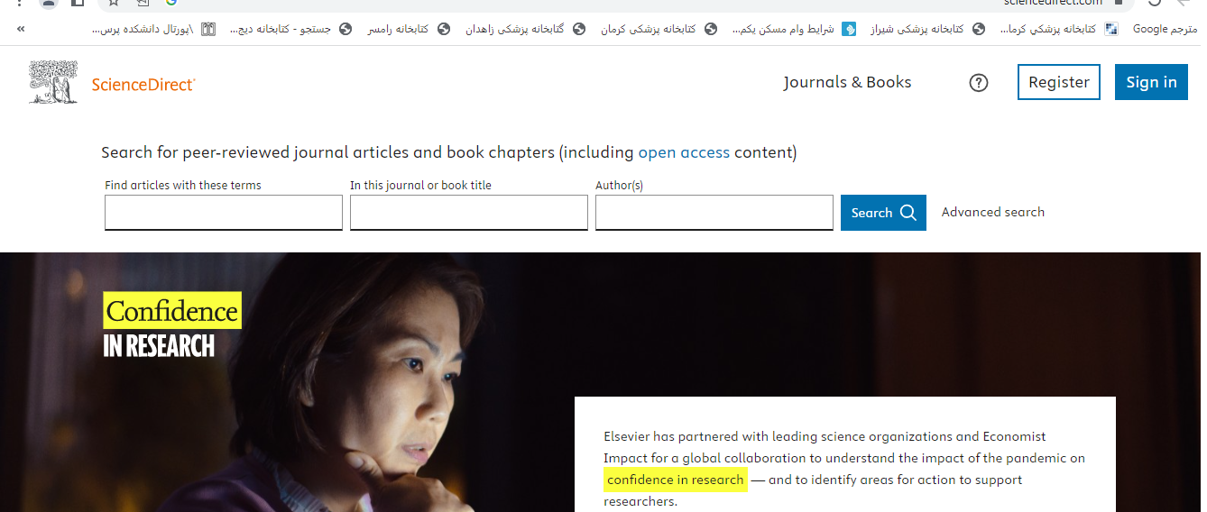
پایگاه اطلاعاتی science Direct https://www.sciencedirect.com
یکی از بزرگترین پایگاه های اطلاعاتی الزویر، ساینس دایرکت است که در حال حاضر بیش از 3100 مجله علمی و حدود 11000 کتاب در حوزه های مختلف علوم پزشکی، فیزیک، مهندسی، انسانی و زیست شناسی و ... در آن عرضه می گردد.برای ثبت نام روی گزینه Register کلیک کنید.

Slide 17
دسترسی به اطلاعات در این پایگاه از روش های زیر امکان پذیر است :
Quick search
Advanced search
Journals & Books Browse

Slide 18
Quick search جستجوی سریع

Slide 19
Advanced search جستجوی پیشرفته

Slide 20
Journals & Books Browse مرور مجلات و کتاب ها
جستجو بر اساس عنوان مجله وکتاب
با انتخاب یک موضوع می توانید زیر مجموعه آن را نیز انتخاب کنید
جستجو موضوعی
جستجو الفبایی
امکان محدود کردن بر اساس نوع محتوا

Slide 21
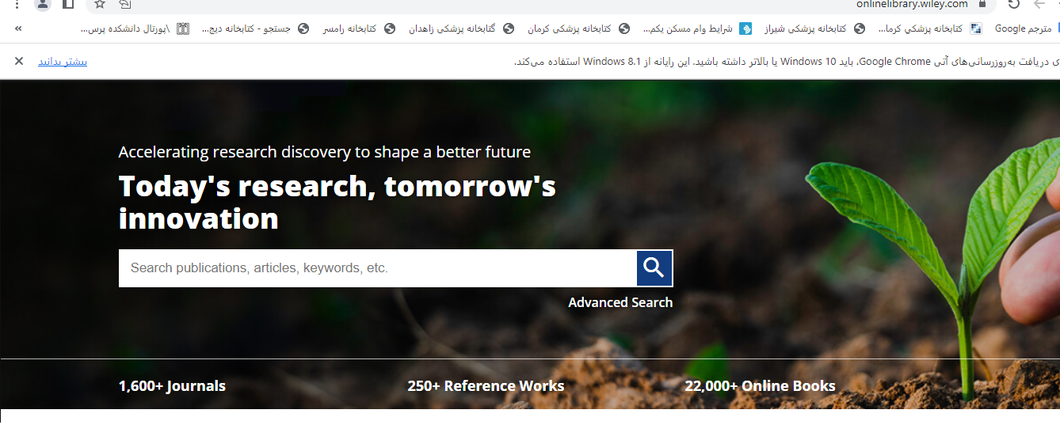
پایگاه اطلاعاتی wiley https://onlinelibrary.wiley.com
پایگاه wiley، مجموعه‌ای از جامع‌ترین و عمیق‌ترین منابع آنلاین چند رشته‌ای و بین‌المللی در موضوعات مختلف از قبیل علوم زیستی، علوم سلامت، علوم فیزیکی، علوم اجتماعی و انسانی را در برمی‌گیرد.
1600 ژورنال
250اثر مرجع
22 هزار کتاب آنلاین

Slide 22
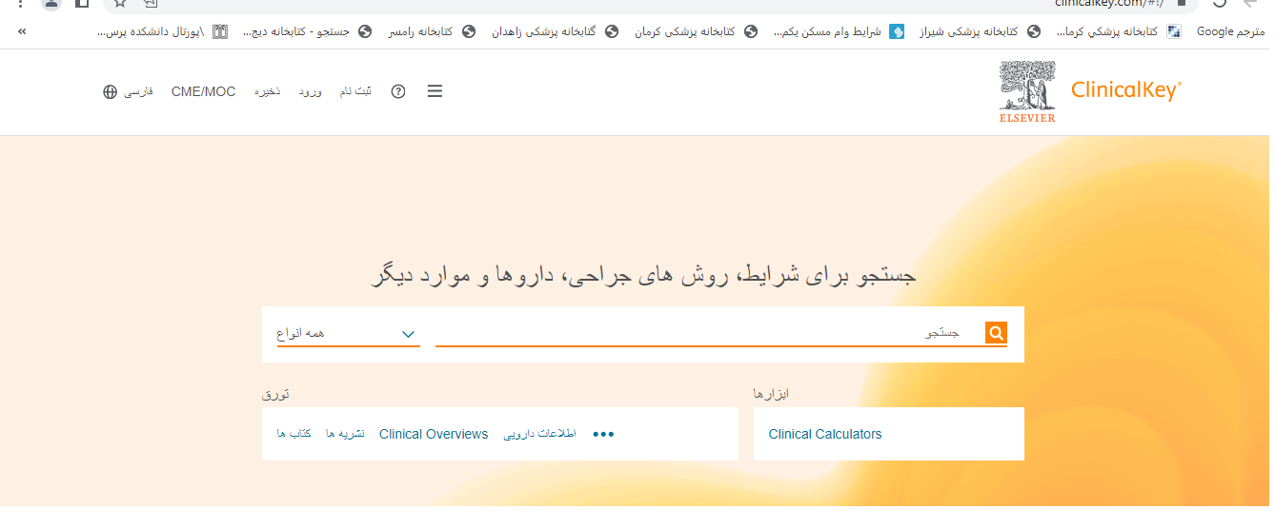
پایگاه اطلاعاتی clinical key https://www.clinicalkey.com
Clinical key
از محصولات انتشارات بزرگ Elsevier است که تنها یک موتور جستجوی بالینی معمولی و متداول نیست بلکه یک موتور جستجوی بالینی هوشمند و یک پایگاه اطلاعاتی شامل کتاب، مجلات، تصویر،مولتی مدیا، اطلاع.ات دارویی و .. می باشد.

Slide 23
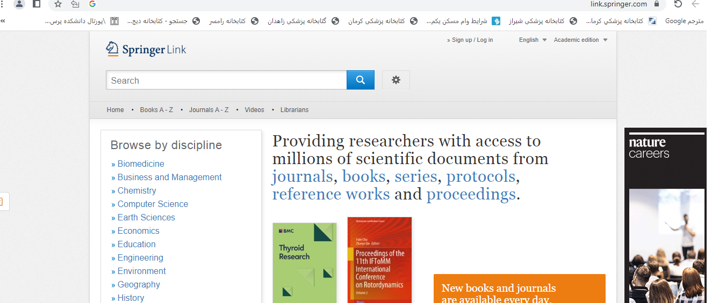
پایگاه اطلاعاتی springer https://link.springer.com
springerیکی از معروفترین ناشران علمی بین المللی است که دامنه فعالیت آن در زمینه های مختلف ریاضی، مهندسی، علوم اجتماعی و پزشکی گسترده است .
اگر این پایگاه توسط یک سازمان خریداری نشده باشد، امکان جستجو و دسترسی به چکیده ها وجود دارد ولی دسترسی به متن کامل مدارک امکان پذیر نمی باشد (به غیر از Open Accessها). در اشپرینگر امکان جستجو و مرور در بین بیش از۱۴ میلیون رکورد علمی از قبیل کتاب ها، مجلات، تفاهم نامه ها و آثار مرجع وجود دارد.

Slide 24
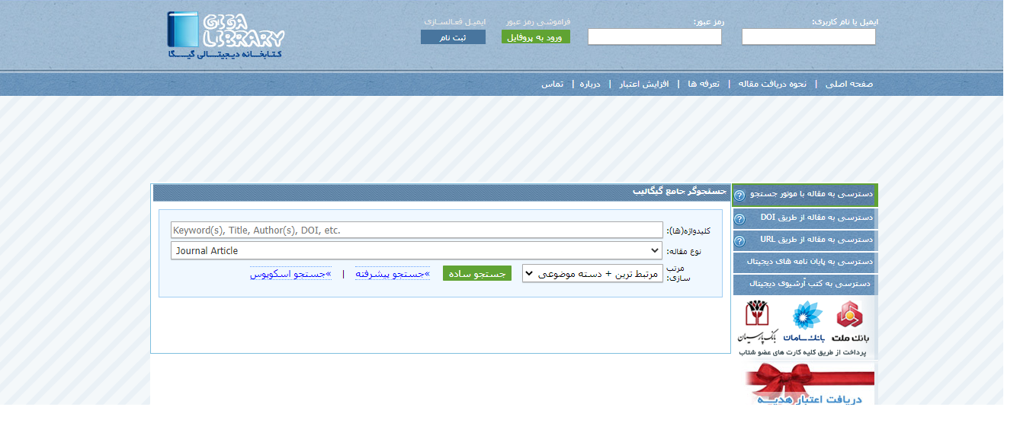
کتابخانه دیجیتالی گیگا لیب http://gigalib.org
کتابخانه دیجیتالی گیگا (گیگالیب) که امکان جستجو جامع و دانلود روزآمد و آنی مقالات لاتين از پایگاه های بسیار معتبر علمی جهان همچون Ovid، Taylor، Sage، Oxford، Emerald، Nature، ACS، Cambridge، ASCE، JAMA، Wiley، Springer، Sciencedirect، Informa و بیش از 200 پایگاه معتبر علمی دیگر را برای دانشگاهیان و پژوهشگران گرامی فراهم نموده است.

Slide 25
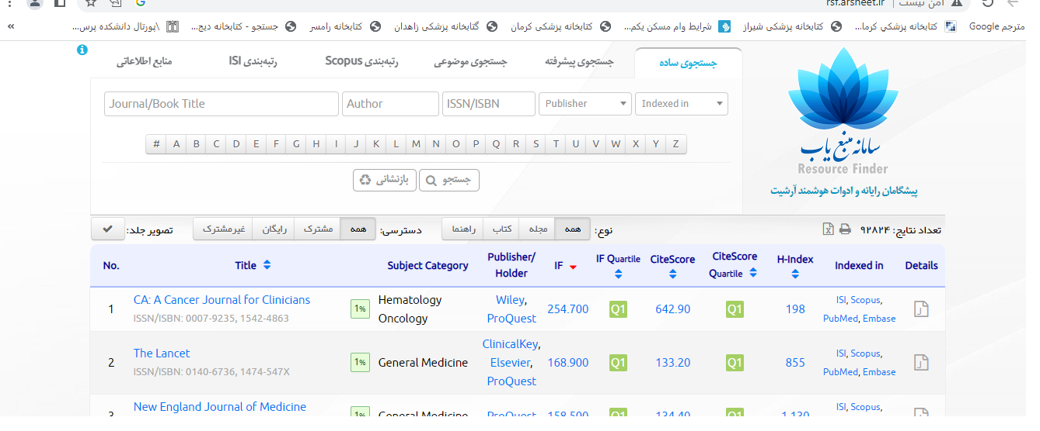
سامانه منبع یاب https://rsf.research.ac.ir
منبع یاب وزارت بهداشت توسط معاونت تحقیقات و فناوری بهداشت با امکان جستجو و دریافت کتب و منابع الکترونیکی و بهره مندی از جدید ترین منابع اطلاعاتی علمی، درمانی، پژوهشی آموزشی به منظور ارائه خدمات به دانشجویان، اساتید دانشگاهی، اعضای هیئت علمی و پژوهشگران راه اندازی شده است.

Slide 26
اکسترن https://extern.ir/book
اکسترن، مرجع معتبر و بروزی از اطلاعات علمی پزشکی است که با هدف رشد و ارتقای دانش دانشجویان حوزه علوم پزشکی از دوران علوم‌پایه تا پزشکی بالینی تاسیس شده است و امکانات منحصر به فردی را عمدتاً بصورت رایگان در اختیار این عزیزان قرار می‌دهد.

Slide 27
سایت های خرید کتاب

Slide 28
آمازون http://www.amazon.com

Slide 29
آدینه بووک http://www.adinehbook.com

Slide 30
سایت کتابراه https://www.ketabrah.ir

Slide 31
https://iranpaper.ir

